Slide 1

Triduo Pascual
Con su celebración se hace presente y se realiza el misterio de la Pascua, es decir, el tránsito del Señor de este mundo al Padre.

Slide 2
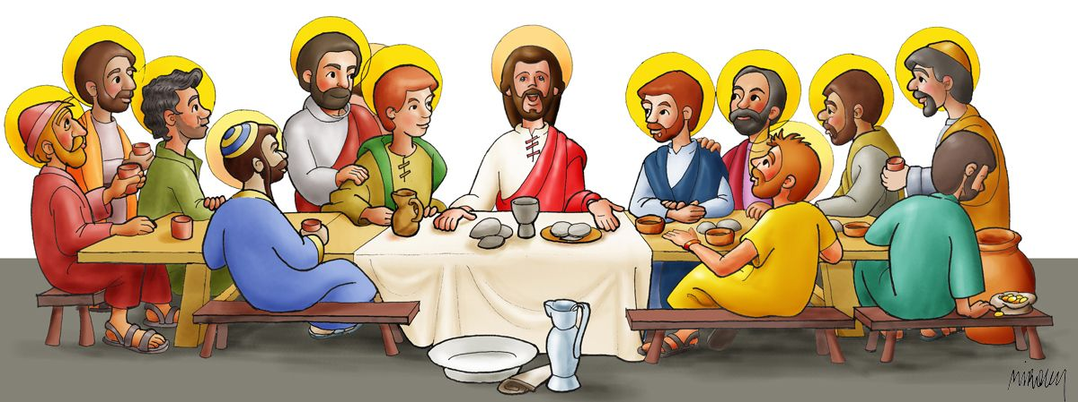
«Cristo nuestra Pascua ha sido inmolado»
1 Co 5,7
La Iglesia, por tanto, concentra en Cristo, muerto y resucitado, la realidad de la Pascua, que no es ya un acontecimiento solo o un rito que se celebra, sino una persona viviente

Slide 3
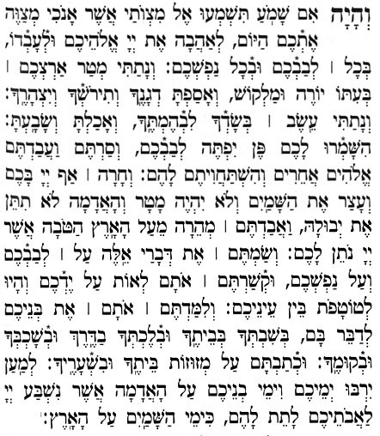
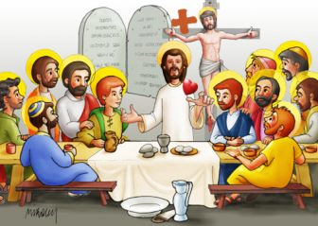
Raíces Bíblicas

Slide 4
En la base de la celebración pascual se puede encontrar un sacrificio ritual primitivo de la primavera, hecho por los agricultores con la ofrenda de las primicias del pan ácimo y por los pastores con la inmolación de un cordero. Estos ritos serán asumidos por Israel para celebrar su pascua histórica con los acontecimientos salvadores del Éxodo.
Ex 12: La Pascua del Señor o paso de Yahvé para salvar a su pueblo. Es el primer significado de la Pascua como paso salvífico de Dios que preserva a los primogénitos de Israel del exterminio.

Slide 5
En la base de la celebración pascual se puede encontrar un sacrificio ritual primitivo de la primavera, hecho por los agricultores con la ofrenda de las primicias del pan ácimo y por los pastores con la inmolación de un cordero. Estos ritos serán asumidos por Israel para celebrar su pascua histórica con los acontecimientos salvadores del Éxodo.
Ex 14: Paso de Israel a través del Mar Rojo, cuando el pueblo milagrosamente escapa del Faraón y se abren las aguas del mar a su paso. Mientras que el pueblo que realiza un paso en el cual es salvado de la esclavitud, el enemigo con sus carros y caballeros se hunde en las aguas del mar Rojo.

Slide 6
En la base de la celebración pascual se puede encontrar un sacrificio ritual primitivo de la primavera, hecho por los agricultores con la ofrenda de las primicias del pan ácimo y por los pastores con la inmolación de un cordero. Estos ritos serán asumidos por Israel para celebrar su pascua histórica con los acontecimientos salvadores del Éxodo.
Ambos episodios son conmemorados litúrgicamente por todas las generaciones cada año (cf. Dt 16,1-8), en un rito sugestivo de palabras, oraciones y banquete sagrado que permite a los israelitas de todas las generaciones identificarse con la gracia y la experiencia liberadora de este paso de Dios y de su pueblo (cf. Ex 13,3-10).

Slide 7
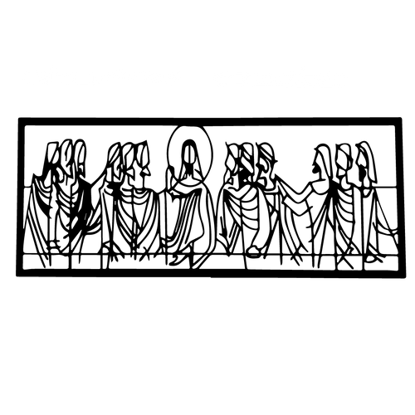
Sobre esta base se comprende el sentido de la Pascua de Jesús. Asumiendo el trasfondo salvífico y algunos elementos rituales de estos momentos pascuales, Jesús celebra y vive su Pascua, de la que los episodios anteriores son un símbolo y una profecía.

Slide 8
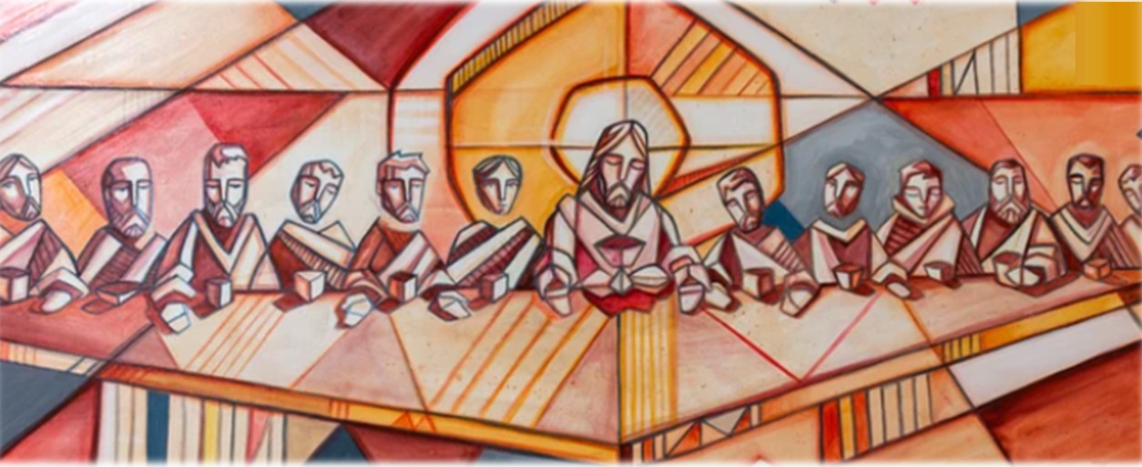
La celebración de la cena pascual ritual en la última Cena, ya con un sentido nuevo, unido a la perspectiva de su pasión y muerte y a la memoria que deberán hacer los suyos, es la nueva cena de la nueva Pascua que asume en parte y cambia la Pascua de los judíos.

Slide 9
La muerte en la cruz se vislumbra como el cumplimiento de la inmolación del verdadero Cordero pascual. La gloriosa resurrección es el verdadero y extraordinario paso de la muerte a la vida, el éxodo de Cristo al Padre.

Slide 10
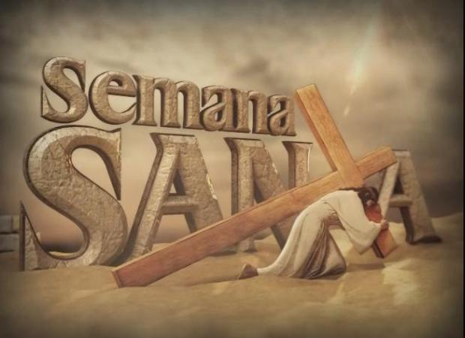
Fiel al mandato de su Señor de celebrar perennemente su memorial, la Iglesia celebra su Pascua, que es Cristo, en una memoria litúrgica que es precisamente el memorial de la nueva Pascua
La Iglesia celebra cada año los grandes misterios de la redención de los seres humanos desde la Misa vespertina del jueves «en la Cena del Señor» hasta las vísperas del domingo de Resurrección
Jueves Santo: La última Cena del Señor no es sólo la sustitución ritual de la Cena pascual de los judíos, sino que es, además, la anticipación ritual del misterio de su pasión y el anuncio de su resurrección gloriosa.
Viernes Santo y Sábado Santo: Inmolación voluntaria de Cristo en la Cruz. En Él se cumple el misterio del Cordero inmolado en la Pascua de los judíos (Ex 12). Y a la muerte de Jesús en la Cruz, verdadero sacrificio voluntario del Cordero sin mancha.
Triduo Pascual
Domingo de Pascua: La Resurrección de Jesús, verdadera liberación de la muerte, auténtico paso del Mar Rojo de Ex 14, no simplemente de una orilla a otra, sino de este mundo al Padre, de la vida mortal a la vida gloriosa y definitiva.

